Slide 1
0. 前情回顾
2025年 4 月任务：构建基于车辆状态分析的多目标优化的汽车动力学安全包络模型
该任务DDL : 2025 年 8月
安全时空走廊
(2025 – CEP)
横向位置偏差
车辆位置坐标
横向位置偏差
车辆位置坐标
连续时空
偏航角
加速度
Safe Envelope
偏航角
加速度
速度偏差权重
侧滑角/偏航率
速度偏差权重
侧滑角/偏航率
纵向加速度
与障碍物距离
纵向加速度
与障碍物距离
前轮转向速率
….
前轮转向速率
….
Safe Envelope
GPR(2023 – Machines)
车辆状态集
Pareto Front(2024 – IEEE)
安全状态集
Episodic Set(2025 – IEEE)
Pre-train
预计2周内找到可用数据集
请老师给与建议：
哪些状态是值得关注的？
使用某种算法或框架，产出合理的安全状态集，预计4~6周
请老师给予建议：哪个方向合理？Pre-train 还是在连续时空内的框架或者其他？
算法部署到仿真环境中，进行效果验证，预计4~6周。

Slide 2
课题2:面向安全/舒适的智能驾驶系统自监督学习进化方法
2025年 4 月任务：构建基于车辆状态分析的多目标优化的汽车动力学安全包络模型
该任务DDL : 2025 年 6月
一、基本概念
1.数据集的关键要素是什么
二、Argoverse 2 介绍
1. Argoverse 2 的基本信息与测量方式
2. Argoverse 2 的6大特性
3. Argoverse 2 的组成
三、Argoverse 2 – Motion Forecasting 模块概览
0. 安装 Argoverse 2 数据集环境，下载MF模块
1. MF模块数据集内容
2. MF数据集可视化
四、关于能耗的问题
五、MF领域，数据是如何被使用的
六、下一步计划

Slide 3
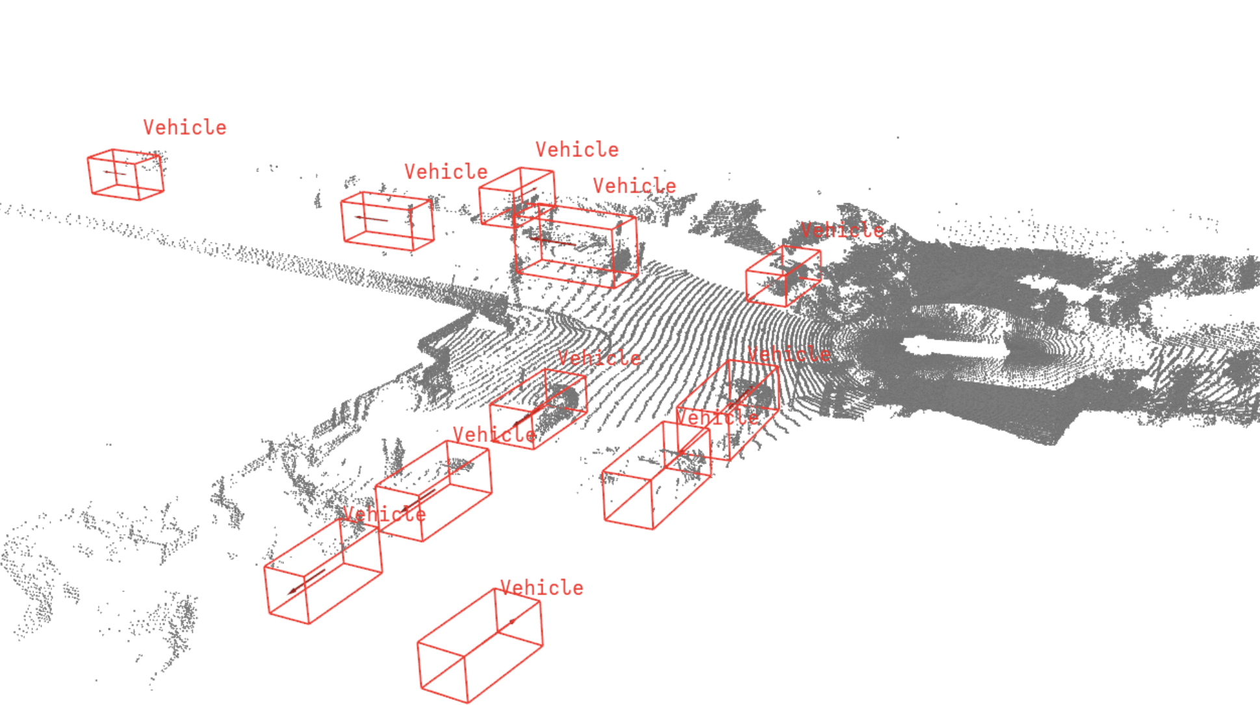
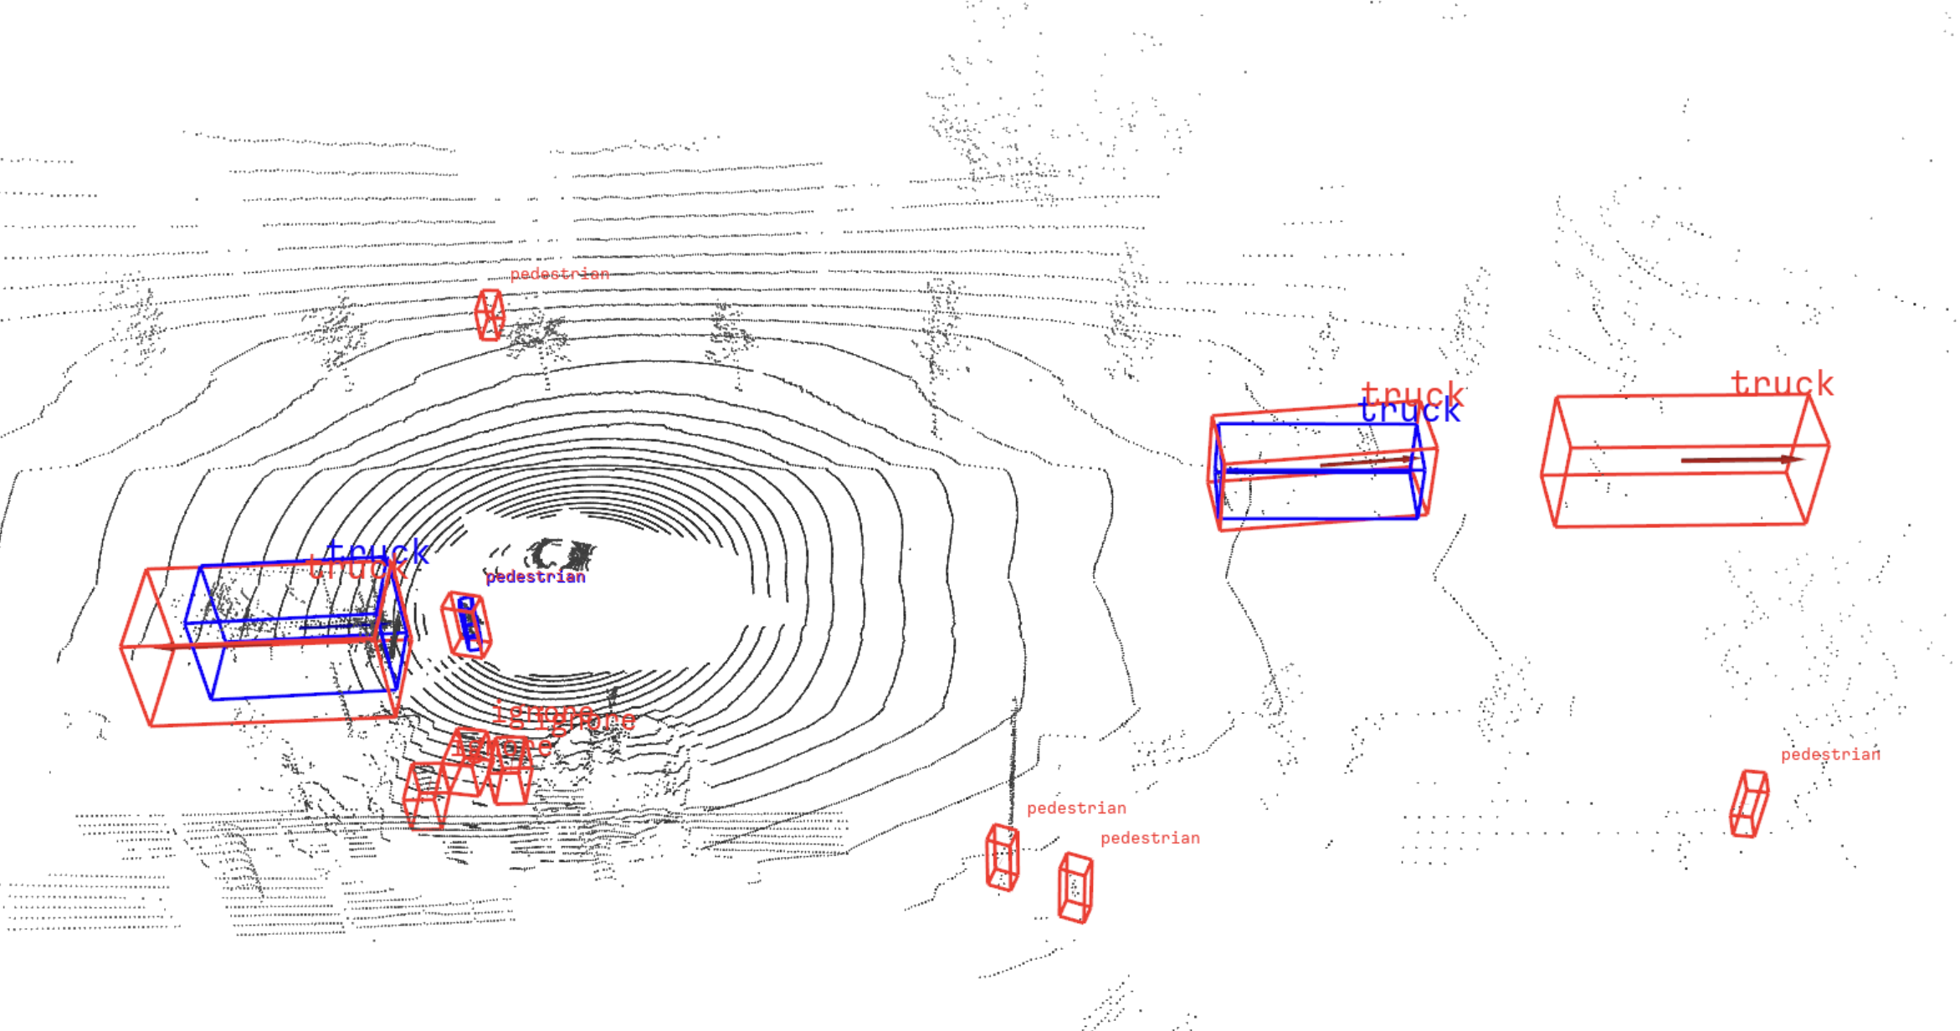
一、基本概念
1.数据集的关键要素是什么
在今天，任意找到一个数据集的paper或者官网，都会有非常多的信息。例如如何采集，采集设备，采集地点等等。
但是我认为，从算法开发的角度来说，最关键的应该是雷达信息和物体标注信息。
原因也很简单：构成的数据的过程中，雷达是感知中最贵的组件，物体标注是最耗时的工作。
同时，数据集本身要和开发平台严格对应。如果使用32线雷达就不要使用64线雷达的数据。你如果没有地空协同就不要使用直接获取高空视野的数据。（针对感知方面）
最终，数据集最好能满足权威性的基础上尽可能地新。
Waymo 数据集可视化
Nuscenes 数据集可视化
雷达：64线
雷达：32线
注释丰富程度高

Slide 4
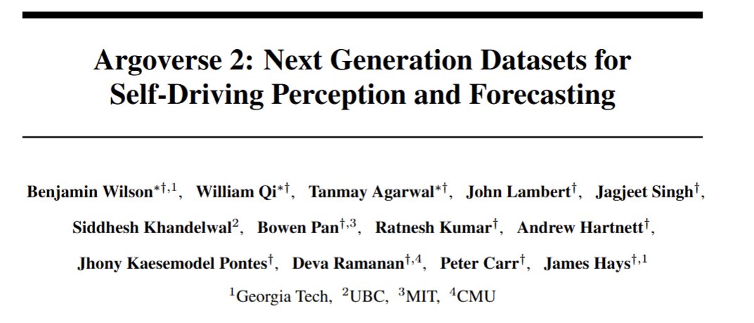
二、Argoverse 2 介绍 -- Argoverse 2 的基本信息与测量方式
1. 基本信息
Submitted on 2 Jan 2023
Cited 722 times by 2025/05/03
Much of driving is boring. Datasets should focus on the difficult, interesting scenarios where current forecasting and perception systems struggle. Therefore we mine for especially crowded, dynamic, and kinematically unusual scenarios.

Slide 5
二、Argoverse 2 介绍 -- 数据集的6大特点
1. Bigger isn’t always better.
该数据集的大小与 nuScenes 和 Waymo Open 持平。并且在后面的motion forecasting 部分，也能看到这种一贯相承的设计思路。（注：数据集的大小 ≠ 数据集的丰富程度）
2. Make every instance count.
大多数驾驶场景都很无聊。数据集应聚焦于那些当前预测和感知系统难以应对的、困难且有趣的场景。因此，我们特别挖掘了那些人群密集、动态变化大、运动学异常的场景。
3. Diversity matters.
仅在底特律冬天采集的数据，不足以支持在迈阿密检测物体——迈阿密的摩托车出现频率是底特律的15倍。行为模式也有差异，因此在一地学到的行人运动行为可能无法泛化。数据集分别采集自六座风格多样的城市——奥斯汀、底特律、迈阿密、帕洛阿尔托、匹兹堡和华盛顿特区——同时覆盖了从大雪到晴天等不同季节。
4. Map the world.
高精地图（HD map）是感知和预测任务中极为有力的先验。Argoverse 竞赛表明，越能利用地图信息的算法得分越高。因此该数据集对地图信息的标注是非常详细的，包括3D车道线、地面标线、人行横道、更高分辨率的地面高程等丰富信息。
5. Self-supervise.
利用有标注的数据构建监督学习的系统是非常耗时耗力的事情，因此自监督学习在各个领域都是人们期望的梦想算法。但自监督学习需要庞大的数据量作为支撑。因此，该数据集构建了世界上最大的激光雷达数据库 (By 2023)

Slide 6
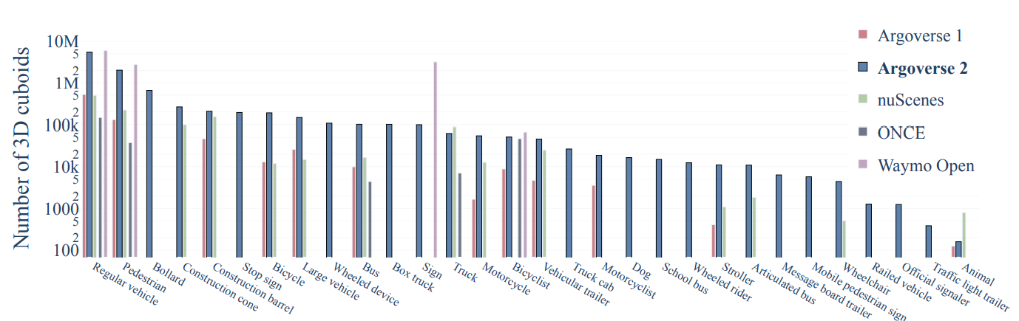
二、Argoverse 2 介绍 -- 数据集的6大特点
Sign 类
Animal类
6. Fight the heavy tail.
普通车辆是常见的，因此评估针对它们的检测和预测成功率是容易的。而对于公交车、骑行用车、婴儿车和轮椅这些罕见的交通参与者的行为预测就困难得多。本数据集为传感器和预测数据集引入了迄今为止最大类别体系，并确保为稀有目标提供足够样本量以训练和评测模型。
从上图可以看出，除Sign类和Animal类显著少于其他数据集外，其他类别均多于或持平于其他数据集

Slide 7
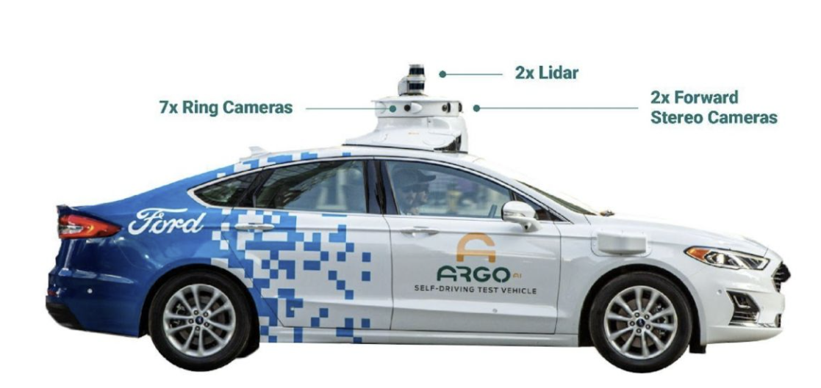
二、Argoverse 2 介绍 -- Argoverse 2 的基本信息与测量方式
2. 测量方式
每个时刻总有一个环视摄像头和LiDAR观测同一个位置
两台32线VLP-32C观察180°×2的全域空间
垂直视场为40°
视距200m
总体上，以10Hz的频率产生107000个点的点云
7个20Hz的高分辨率(2048*1550)的相机构成环视摄像头组
2个前视摄像头是(1550*2048)
提升垂直视场的表现
定位上，每个时间戳提供6-DOF的定位信息

Slide 8
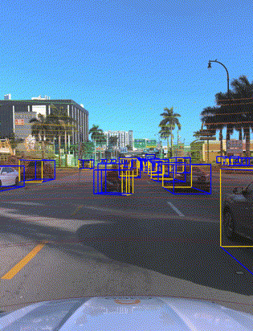
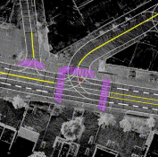
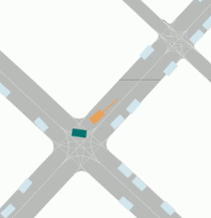
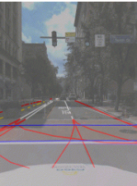
二、Argoverse 2 介绍 – 数据集的组成
Sensor Dataset
1024GB
LiDAR Dataset
1024GB
Motion Forecasting
52GB
Map Change Dataset
5120 GB
数据包含：环视相机图像，LiDAR点云，HD Map，6-DOF信息
Lidar特性：10Hz，两台32线雷达同向旋转，所有的激光雷达回波都以自车参考系表示。
雷达信息中没有3D标注，但是配有 HD地图
数据包含：高精地图信息与各类交通参与者信息
包含了HD map与感知信息。但HD map 和感知信息有差异。
适用于：目标检测，目标跟踪，3D重建等感知任务
适用于：多主体轨迹预测、行为理解等研究。
适用于：研究过时地图对自动驾驶的挑战
适用于：自监督学习算法

Slide 9
二、Argoverse 2 介绍 – 数据集的组成
Map Change Dataset 5120 GB
LiDAR
Cameras
HD Map
其他交通参与者信息
Sensor Dataset
1024GB
LiDAR
Cameras
HD Map
其他交通参与者信息
Motion
Forecasting
52GB
LiDAR
Cameras
HD Map
其他交通参与者信息
LiDAR
Cameras
HD Map
其他交通参与者信息
……
LiDAR Dataset
1024GB
……
LiDAR
Cameras
HD Map
20%的数据
感知和地图不匹配
LiDAR
Cameras
HD Map
……
传感器直采数据
经过处理的数据

Slide 10
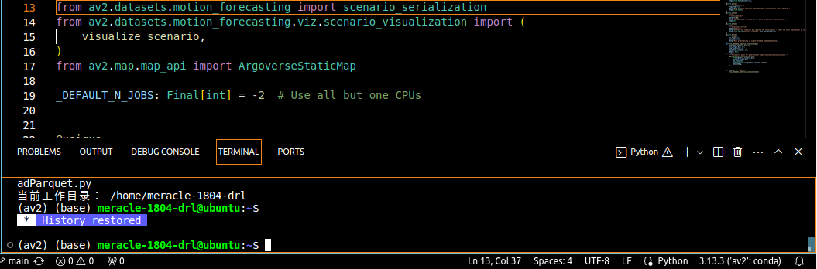
三、Argoverse 2 – motion forecast 模块概览
0. 安装 Argoverse 2 数据集环境，下载MF模块
https://argoverse.github.io/user-guide/argoverse_2.html 此为数据库文档，基本的入门问题均可在此文档中找到答案
Step 1：获取包管理工具，推荐使用Miniforge
wget -O Miniforge3.sh "https://github.com/conda-forge/miniforge/releases/latest/download/Miniforge3-$(uname)-$(uname -m).sh"
bash Miniforge3.sh -bp "${HOME}/conda"
Step 2：获取 Argoverse 2 仓库
git clone https://github.com/argoverse/av2-api.git
Step 3：直接运行该仓库下的 conda/install.sh 即可
该过程耗时可能在1个小时左右，如果中途失败的话请重新安装。失败几乎是网络的问题，安装脚本本身没问题，失败的话请删除已创建好的环境重新安装。
该过程成功后，在包管理工具下会有一个名为 av2 的环境，使用该环境的 python 解释器即可调用 av2 的相关组件
只要你在对应解释器的环境下打开任何一个相关代码，其中的组件是可以正常识别的，就证明你的安装是成功的（如下图）
av 2 组件正常导入
存在 av 2 环境

Slide 11
三、Argoverse 2 – motion forecast 模块概览
0. 安装 Argoverse 2 数据集环境，下载MF模块
https://argoverse.github.io/user-guide/argoverse_2.html 此为数据库文档，基本的入门问题均可在此文档中找到答案
Step 5：获取高效的并行下载工具 s5cmd
conda install s5cmd -c conda-forge
Step 6：开始下载 motion forecast 数据集
#!/usr/bin/env bash
# Dataset URIs
# s3://argoverse/datasets/av2/sensor/
# s3://argoverse/datasets/av2/lidar/
# s3://argoverse/datasets/av2/motion-forecasting/
# s3://argoverse/datasets/av2/tbv/
export DATASET_NAME="motion-forecasting" # sensor, lidar, motion-forecasting or tbv. export TARGET_DIR="$HOME/data/datasets" # Target directory on your machine. s5cmd --no-sign-request cp "s3://argoverse/datasets/av2/$DATASET_NAME/*" $TARGET_DIR
更改motion-forecasting可以切换到其他数据集，由于本任务是关于安全相关的运动预测，因此下载的是MF模块

Slide 12
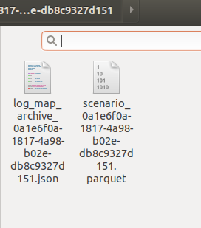
三、Argoverse 2 – motion forecast 模块概览
1. MF模块数据集内容
Motion forecast 的数据以场景(scenario)为单位。
每个单位内存在两个文件
.json 文件可以简单的理解为静态地图，里面是可行驶区域，边界，行驶线等等的信息。
.parquet 文件是则是用于分析问题的关键数据。
这部分数据使用 pandas 读取并保存后，能够观察到有如下的信息。
数据量(scenario数)：
train：199909
test：24985
val：24989
Argoverse motion forecast 数据包的内容
当前
能否被观察到
轨道编号
物体类别
(NL)
物体类别
(DI)
时间戳
当前位置
(x)
当前位置
(y)
当前朝向
横向速度
纵向速度
所属场景
时间戳起始位置
时间戳终点位置
总帧数
目标轨道
采集城市
地图编号
数据切片编号
如果你下载过其他的数据集，那么你会发现该数据集的一个显著特点：简洁。
其他的竞品数据集在这个部分可能会包含其他的可视化相关的资料（如背景、车辆模板等等），这些可视化资料对于训练室完全没有作用的。本数据集的可视化完全是由其他组件完成的

Slide 13
三、Argoverse 2 – motion forecast 模块概览
Argoverse motion forecast 数据包的内容
当前
能否被观察到
轨道编号
物体类别
(NL)
物体类别
(DI)
时间戳
当前位置
(x)
当前位置
(y)
当前朝向
横向速度
纵向速度
所属场景
时间戳起始位置
时间戳终点位置
总帧数
目标轨道
采集城市
地图编号
数据切片编号
在上周调研的一些安全包络相关的算法中，只有前轮转向速率这一个变量无法被这个数据集的MF模块涵盖。诸如加速度、侧滑角、位置偏差、速度偏差等等都可以由上面的数据计算而来。
前轮转向速率这个变量也不是必要的，仅1篇文章仿真时使用到了这个量。
横向位置偏差
车辆位置坐标
偏航角
加速度
速度偏差权重
侧滑角/偏航率
纵向加速度
与障碍物距离
值得注意的是，这个数据集本身的目的是预测每一个数据包中，某个物体的运动轨迹（一般是车辆），这个物体会被标记为深靛色。
但是由于其包含的数据和上周调研的论文中使用的数据一致性是非常好的，因此用于安全包络的相关设计应该是完全OK的。
前轮转向速率
….
车辆状态集

Slide 14
三、Argoverse 2 – motion forecast 模块概览
2. MF数据集可视化
可视化就比较简单了，安装顺利的前提下，只需要运行对应的脚本即可。
脚本位置：~/av2-api/tutorials/generate_forecasting_scenario_visualizations.py
#请在对应目录运行终端后输入
generate_forecasting_scenario_visualizations.py \
--argoverse-scenario-dir /home/meracle-1804-drl/data/datasets/train \ #在这里输入你的数据集位置
--viz-output-dir /home/meracle-1804-drl/av2-api/tutorials/output \ #在这里输入你的可视化视频输出位置
--num-scenarios 20 \ #进行可视化的场景数量
--selection-criteria random \ #可选随机进行可视化或者按顺序可视化
这是非常优雅的CLI脚本(Command-Line Interface)，针对同一个脚本，可以使用不同的参数进行可视化。
更加难得可贵的是整个过程不涉及任何的可视化输出组件，最终的输出是mp4文件。也就是说可以在实验室的Linux系统上进行训练和生成，而不是非要使用Ubuntu这样的带有图形化界面的Linux系统。

Slide 15
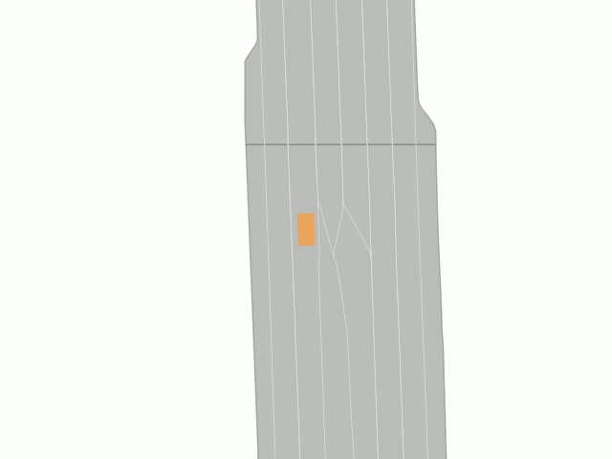
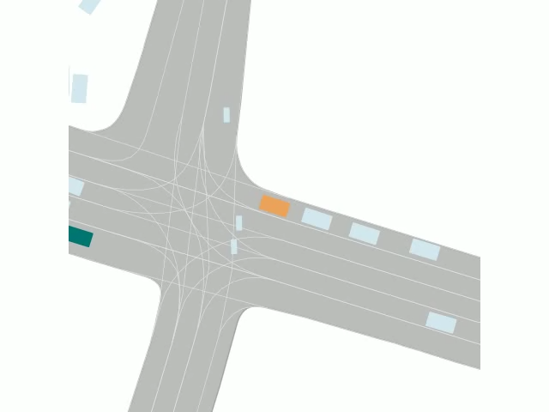
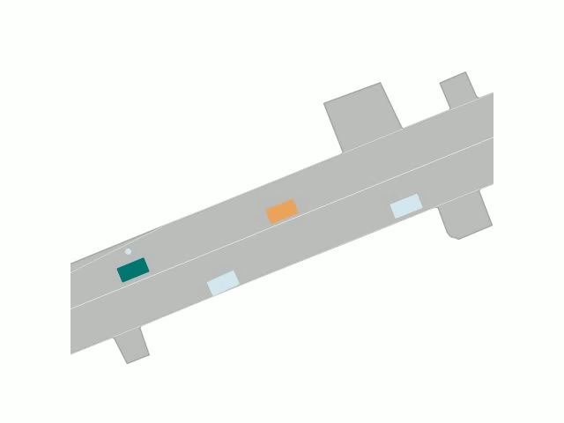
三、Argoverse 2 – motion forecast 模块概览
2. MF数据集可视化
Our dataset is biased towards diverse and interesting scenarios containing different types of focal agents
强调“有趣”与挑战性场景
我个人认为这点是名副其实的，因为这些场景确实属于比较有趣并且有研究价值的类型
如下的三个例子是从train集近20万个scenarios中随机取出的几个，可见其质量还是比较高的。
路边车启动与否
包含非机动车的复杂路况
前车减速+非机动车干扰

Slide 16
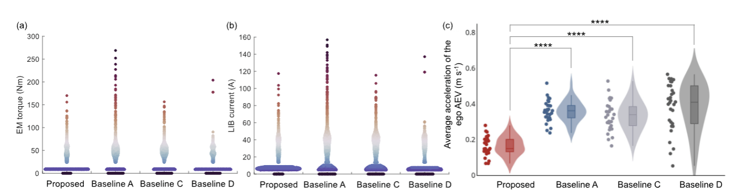
四、关于能耗的问题
J. Wu, Z. Song and C. Lv, "Deep Reinforcement Learning-Based Energy-Efficient Decision-Making for Autonomous Electric Vehicle in Dynamic Traffic Environments," in IEEE Transactions on Transportation Electrification, vol. 10, no. 1, pp. 875-887, March 2024
我们需要先搞清楚，真实场景下什么样的状态是节能的
如上图所示，我们需要追求更加集中的电机扭矩与电池电流和更低平均加速度。
在真实的复杂交通场景下，这就是要求设备具备更加优秀的换道策略。优秀的换道策略使得车辆以一个较为平稳的速度巡航，避免频繁地加减速，这就是节能的关键问题所在。
周围环境
布置
BEV
车道线
相对距离
参与者
D3QN
相对速度
行为输出
安全检查
执行器执行
动力系统信息
自车
视觉信息
CNN

Slide 17
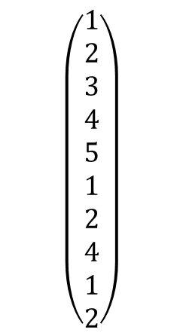
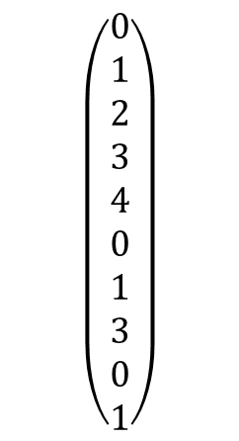
五、 Motion Forecasting 领域数据是如何被使用的 – 数据处理过程
道虽迩，不行不至；事虽小，不为不成。
远观了半天数据集是什么，我认为还是不如实际上手看看它在真实的项目里如何被使用。
参考 https://github.com/narsisn/Argoverse2_Motion_Forecasting 的数据处理方案，构建了一个非常简单的 Multi-Head Attention → GNN → MLP 来处理这些MF数据。
5.1 时间戳同步重映射（拿出 timestamps 进行处理）
假设最长的交通参与者的数据有5帧长（实际中是110帧，是自车）
如果我现在想知道第2帧大家都在干什么，直接提取 step = 1 的数据即可，这就是重映射的目的。可以理解为是全局时间帧.
这是一个非常关键的参数。
$$\left(\begin{matrix}1 \\ 2 \\ 3 \\ 4 \\ 5 \\ 1 \\ 2 \\ 4 \\ 1 \\ 2\end{matrix}\right)$$
$$\left(\begin{matrix}0 \\ 1 \\ 2 \\ 3 \\ 4 \\ 0 \\ 1 \\ 3 \\ 0 \\ 1\end{matrix}\right)$$
Mapping [1] = 0
Mapping [2] = 1
Mapping [3] = 2
Mapping [4] = 3
Mapping [5] = 4
Mapping Rules
Re-mapping
原始数据中的 timestamps
重映射后的时间戳，命名为 steps
这里必须注意一个核心问题：MF数据集中，天生地将数据分为了past 和 future 部分，前50帧是past，后60帧是 future 用于
预测，这个特性是数据集自定的（第一列的observed的标签）。
如果你想做MF，那么这是一个有用的特性，就算你不想做MF，那也没问题。这只是一个标签，不用它就可以。

Slide 18
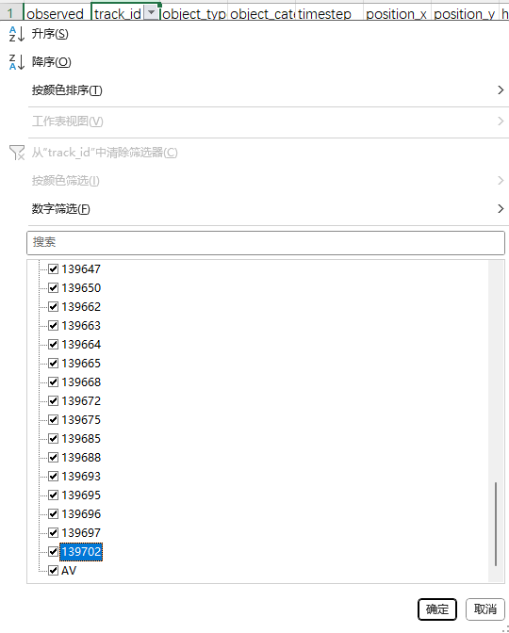
五、 Motion Forecasting 领域数据是如何被使用的
5.2 关键数据前置（拿出 track_id 进行处理）
以下面的格式构建一个字典
(‘原数据track_id’ , ’ 类别’ ) : [在原数据的出现顺序]
(‘139610’,’AGENT’) : [8500, 8501 , … , 8599]
(‘AV’,’AV’) : [9000, 9001 , … , 9110]
(‘139611’,’ vehicle’):[1, … , 89]
(‘139612’,’ pedestrian’):[90, … , 110]
…
key 序列
其中 focal_track 上的交通参与者被视为 AGENT，排在第一位 ，也就是我们刚刚在可视化中看到了靛蓝色车辆。
紧随其后的是自车，也就是我们刚刚在可视化的视野中心的车辆。
然后是其他的交通参与者。
交通参与者太多了，我只要关键的

Slide 19
五、 Motion Forecasting 领域数据是如何被使用的
5.3 筛选够长的数据，构成原始版本的 res_trajs
(‘原数据track_id’ , ’ 类别’ ) : [在原数据的出现顺序]
(‘139610’,’AGENT’) : [8500, 8501 , … , 8599]
(‘AV’,’AV’) : [9000, 9001 , … , 9110]
(‘139611’,’ vehicle’):[1, … , 89]
(‘139612’,’ pedestrian’):[90, … , 190]
…
出现顺序list长度
大于 50 的出列
key 序列的索引值
去原数据找符合
条件的x,y
key 序列
将 x, y, 1 填入
res_trajs 中。
第3维是标志位，如果某个交通参与者在全局第50帧被观测到，那么就会被设为1.
shape(res_trajs) = (长度合格的参与者个数, 110 , 3)
到这一步时，已经能导出需要传递至 forward 的两个关键变量
rotation
第1个参与者的 50 帧 和 49 帧的角度差
centers
每一个参与者第 50 帧的 x, y
总的来看，这是一种相当优雅的数据处理思想：
以极少的代价找到索引（在这里是 timestamps + track_id + focal_id[0]），再拿着索引去找想要的信息(在这里是 x,y)。
最后想要的信息填入预设的模板中，方便后面的继续处理

Slide 20
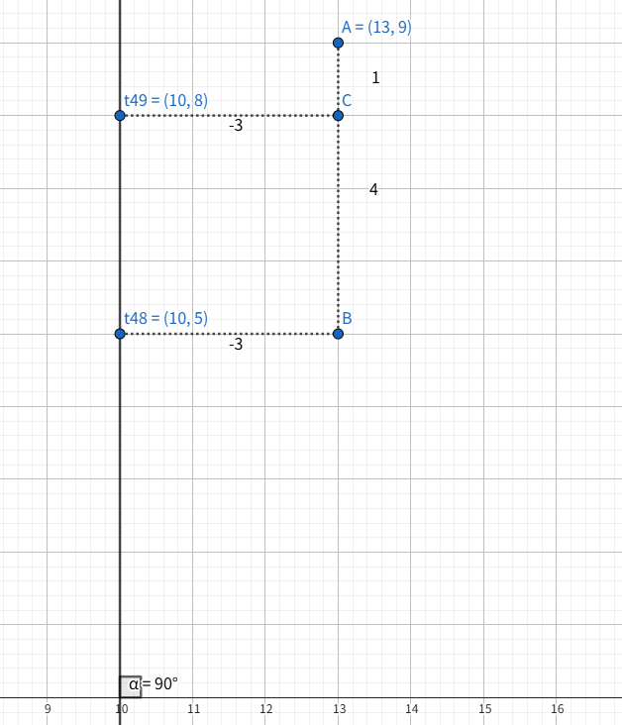
五、 Motion Forecasting 领域数据是如何被使用的
5.4 使坐标数据以 AGENT 为中心，得到中心 res_trajs
rotation
第1个参与者的 50 帧 和 49 帧的角度差
origin
第1个参与者的 50 帧坐标
coords
每一个参与者的 x,y 坐标
res_trajs[:, :, :2] = np.dot(coords[:, :, :2] - origin, rotation)
例如左图是一个简单的例子：
T49 = (10, 8) 代表第 50 帧的位置
T48 = (10, 5) 代表第 49 帧的位置
此时 rotation = 90°
A = (13, 9) 代表某个参与者的某时刻位置
经过上面的计算后，res = (-3, 1)
表示 A 点相对 T49 点的距离
Why?
因为我们要把数据放到 Attention 中，只有这样网络才能学习
各个参与者和第1个参与者(AGENT)的关系。
个人猜测就算换其他的网络，应该也需要类似的变换，否则
网络根本无法从杂乱的参与者中找到与关注目标的关系。

Slide 21
五、 Motion Forecasting 领域数据是如何被使用的
5.5 根据中心化后的轨迹来计算位移，得到位移量
for i in range(len(res)):
# Replace 0 in first dimension with 2
diff = data[i, 1:, :2] - data[i, :-1, :2]
错位相减即可。这样最终得到的就是各个有效交通参与者的位移量
disp
每一个交通参与者的坐标差分
origin
第1个参与者第50帧的 x, y
预处理完成后，我们终于能把需要的参数开始放入算法之中。
rotation
centers
Multi-Head Attention
GNN
Residual Decoder
预测轨迹
disp
origin
注：这里仅仅是主函数的 forward 环节，是数据被输入的入口。整个神经网络还应包括Loss设计，梯度计算，
优化器更新参数等等众多组成部分，不一一细表。

Slide 22
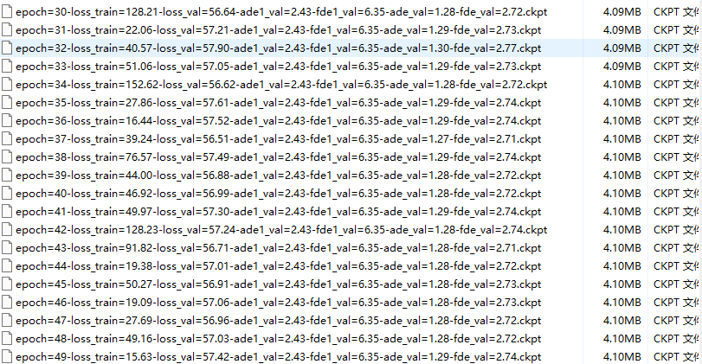
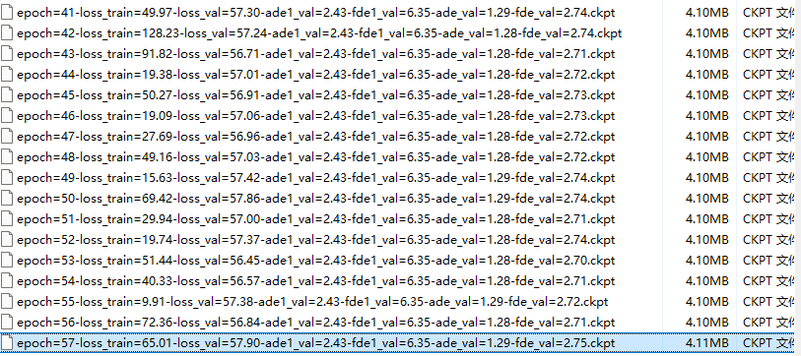
五、 Motion Forecasting 领域数据是如何被使用的 – 模型训练结果
神经网络未经设计，直接默认参数训练得到的结果是
训练结果：
大概在 epoch = 30 时基本收敛
关键指标（多轨迹时）:
Ade_val = 1.29
Fde_val = 2.75
目前世界竞赛的 TOP1* 是
Ade = 0.57
Fde = 1.08
训练过程经细节调整后大概 30 min / epoch
Ade – 平均位移误差
Fde – 最终位移误差
*https://eval.ai/web/challenges/challenge-page/1719/leaderboard/4098

Slide 23
五、 Motion Forecasting 领域数据是如何被使用的 – 过程总结
rotation
时间戳
数据结构设计
centers
Multi-Head Attention
GNN
Residual Decoder
坐标
预测轨迹
disp
类别
origin
从上面这个过程中，我们可以印证那个著名的论断，即“人类的智慧蕴含于数据之中，而非算法之中*。”
设计一个系统/算法/方案最困难的一步实际就是设计符合深度学习网络的数据结构。而神经网络哪怕你拿初始参数去跑
一通，也不会得到太离谱的结果。
*Halevy A, Norvig P, Pereira F. The Unreasonable Effectiveness of Data[J]. IEEE Intelligent Systems, 2009, 24(2): 8-12.

Slide 24
六、 下一步计划
强化学习
？
时间戳
数据结构设计
？
？
？
？
安全包络
坐标
？
换道策略
类别
？
我认为应该从强化学习设计思路出发去解决这个问题。
因为【行车安全】和【最佳换道策略】这种概念很难从数据训练这个角度来获取。
因为交通事故的数据量是很少的，而换道优劣更是没有统一的概念。因此或许从强化学习的角度去解决这两个问题是更
加合适的。
请老师给与相关建议，谢谢。

